Slide 1

义务教育信息科技课程资源 七年级
第二单元 直播网络我来建
第10课 综合所学建网络

Slide 2
第10课 学习目标
1
熟悉常用的网络硬件和连接方式。
学习目标
2
能根据需求选择合适的网络硬件设备，组建具有直播功能的小型网络。
3
增强网络安全意识，提升网络安全技能。

Slide 3
第10课 课堂导入
活动简介
丰富多彩的校园活动又要开始了，这一课将搭建一个小型网络，对校园运动会、读书节等活动进行直播，让那些不方便到现场的老师和同学也能观看。
在B站关注：信息老师圈，免费获取资料网盘，有课件、试卷、教案、软件。。。

Slide 4

第10课 学习内容
一 网络直播常用的硬件
二 连接方式
学习内容
三 设置网络参数

Slide 5
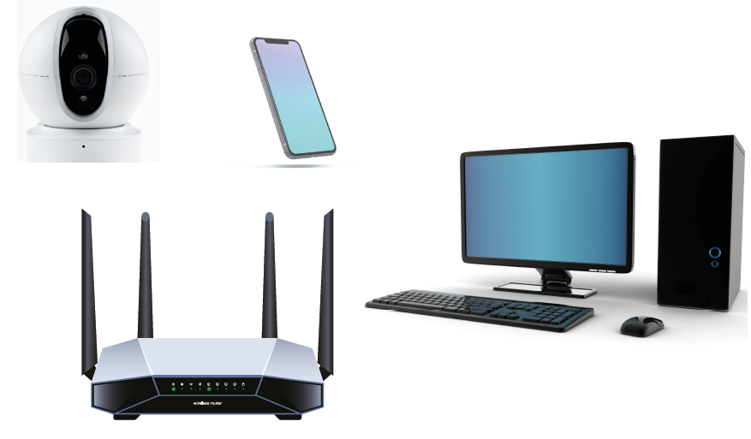
第10课 学习内容
一、网络直播常用的硬件
通过分析网络直播的具体功能和形式，我们可能需要摄像头拍摄视频，需要计算机充当直播服务器，需要路由器把各种设备连接起来……

Slide 6


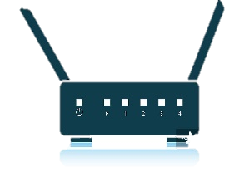

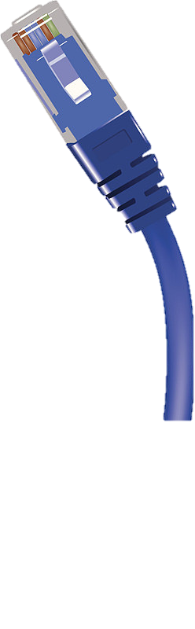
第10课 学习内容
一、网络直播常用的硬件
计算机
摄像头
无线路由器
视频拍摄
移动终端
观看设备
网线
连接设备
计算机
直播设备

Slide 7
第10课 学习内容
一、网络直播常用的硬件
1. 依据搭建具有视频直播功能的小型网络的需求，选择硬件设备，并填写下面的记录单。
2. 想一想：是否需要无线路由器？为什么？
硬件设备 | 作用简介

Slide 8
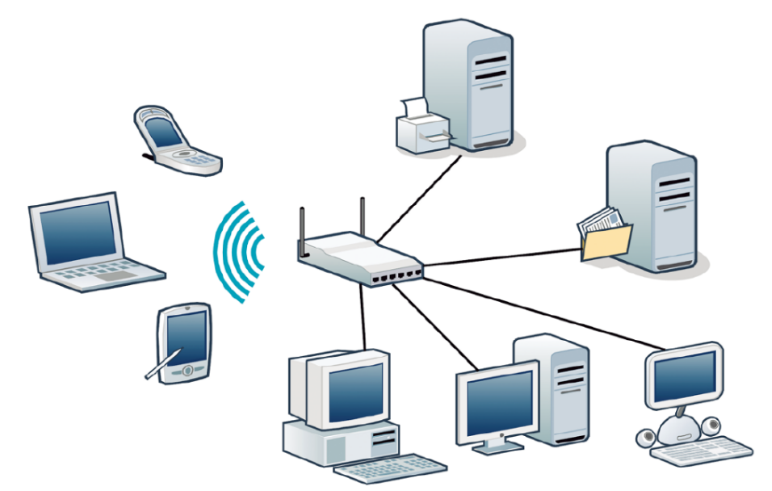
第10课 学习内容
二、连接方式
网络设备的连接通常分为有线连接和无线连接两种。一般来说，有线连接更加稳定，但布线等操作相对烦琐；无线连接相对便捷，但稳定性稍差。

Slide 9

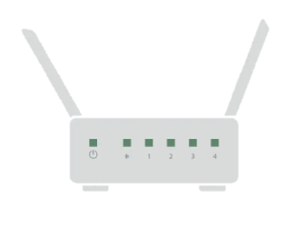

第10课 学习内容
二、连接方式
有线连接
无线连接
无线路由器
无线路由器
计算机
摄像头
移动终端
摄像头
有线连接更加稳定，但布线等操作相对烦琐。
无线连接相对便捷，但稳定性稍差。

Slide 10
第10课 学习内容
二、连接方式
为选定的硬件设备确定连接方式，并记录。
硬件设备 | 连接方式 | 理 由
 | □ 无线连接 □ 有线连接
 | □ 无线连接 □ 有线连接
 | □ 无线连接 □ 有线连接
 | □ 无线连接 □ 有线连接

Slide 11
第10课 学习内容
三、设置网络参数
组建网络时，除了要把设备连起来，还要根据需要对设备进行设置。例如，哪些设备需要特意设成静态IP地址，哪些设备应使用动态IP地址，怎样设置更有利网络安全，等等。
一般来说，连接路由器后，计算机等设备会自动得到一个IP地址。由于每次连接可能得到不同的IP地址，因而被称为动态IP地址。静态IP地址一般通过手工方式进行设置。对于服务器等专用网络设备，需要被其他设备访问，因而一般使用静态IP地址。

Slide 12
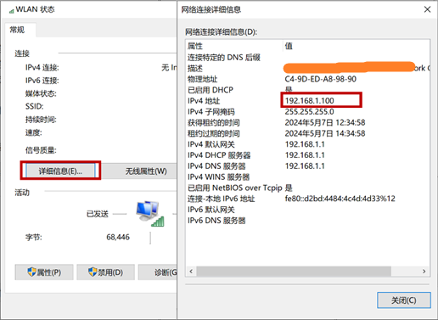
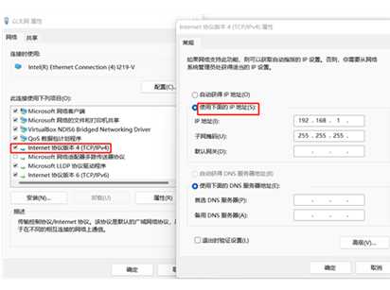
第10课 学习内容
三、设置网络参数
静态IP地址
动态IP地址
服务器或其他专用网络设备
连接路由器后，计算机等设备会自动得到一个IP地址。
进入网络设置，配置静态IP地址。
观看设备

Slide 13
第10课 学习内容
三、设置网络参数
1. 负责直播的计算机，拍摄不同场地的摄像头，应使用（□静态IP地址 □动态IP地址 ）， 理由是：
2. 用来观看活动的设备，应使用（□静态IP地址 □动态IP地址 ），理由是：

Slide 14

第10课 学习内容
三、设置网络参数
3．参照老师提供的资料，通过给无线路由器设置密码等方式，提高网络的安全性。
4．测试直播所需的主要设备是否已正确接入网络，可使用的方法是：
密码设置原则：要有一定的长度；采用大小写字母、数字和特殊符号的组合；别人无法猜测，自己却很容易记忆；定期更换密码……
ping一下网络设备的IP地址就能知道设备是否已正确接入网络。

Slide 15
第10课 学习内容
三、设置网络参数
《中华人民共和国未成年人保护法》第七十六条规定：
网络直播服务提供者不得为未满十六周岁的未成年人提供网络直播发布者账号注册服务；为年满十六周岁的未成年人提供网络直播发布者账号注册服务时，应当对其身份信息进行认证，并征得其父母或者其他监护人同意。

Slide 16
第10课 课堂总结
1．组建网络需要根据需求，选择合适的网络硬件设备。
2．需要根据网络硬件设备的特点，确定连接方式。
3．要合理设置相应的网络参数。

Slide 17

第10课 拓展与提升
1．想让学校里的位于其他房间的老师和同学观看直播，该怎么办？
2．想让校外的人观看直播，该怎么办？
可以考虑把直播网络使用的路由器按照规则接入校园网，并公布视频服务器的地址。其他房间的师生可以据此访问服务器，观看直播。
受IP地址分配、校园网安全规范等因素的限制，想让校外的人观看直播，通常要借助互联网上的视频服务平台。直播的过程中，不要违反《中华人民共和国未成年人保护法》等法律法规。

